Slide 1

Blokzincir Teknolojisi ve Kripto Varlıklar
Doç.Dr. Özal YILDIRIM Fırat Üniversitesi Teknoloji Fakültesi Yazılım Müh.

Slide 2

ÖNEMLİ NOT!
Bu sunumda anlatılanlar tamamen bilgi amaçlı olup herhangi bir yatırım tavsiyesi içermemektedir (YTD).

Slide 3


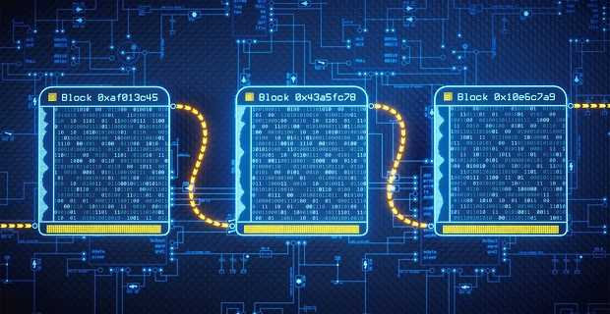
TANIMLAR
Kripto para birimi : Bilgisayar bilimi, kriptografi ve ekonomi kullanılarak birbirine bağlanan tamamen dijital para birimi.
Bitcoin bir kripto para birimidir
Blockzincir: Kripto para biriminin arkasındaki veri yapısı. Güven gerektirmeden veri bütünlüğünü sağlayan birden çok taraf arasında veri depolama yöntemi.

Slide 4


BLOKZİNCİR VE BITCOIN
BLOKZİNCİR ≠ BITCOIN

Slide 5
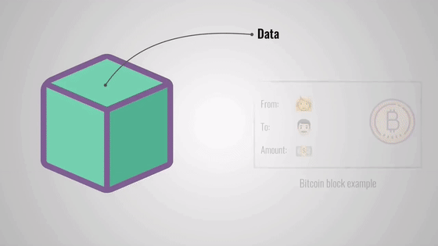
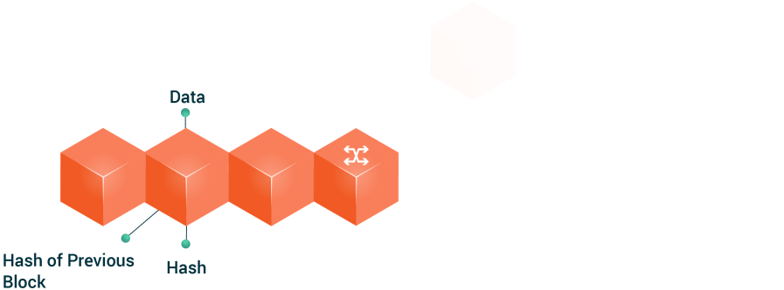
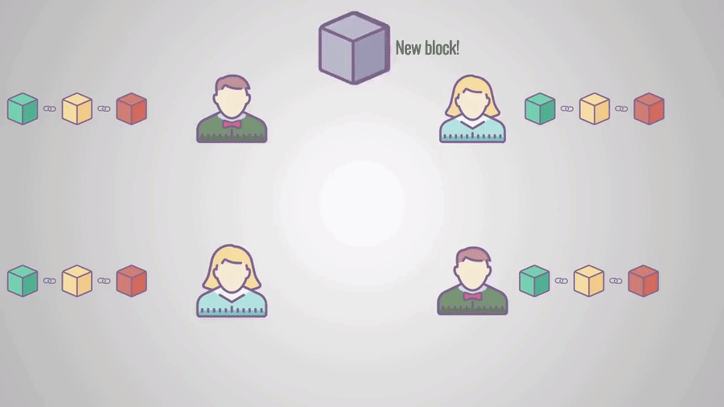
BLOKZİNCİR
Blok zinciri, blokzincir (blockchain) kriptografi kullanılarak bağlanan ve güvenli hale getirilen, bloklar adı verilen, sürekli büyüyen bir kayıt listesidir.

Slide 6
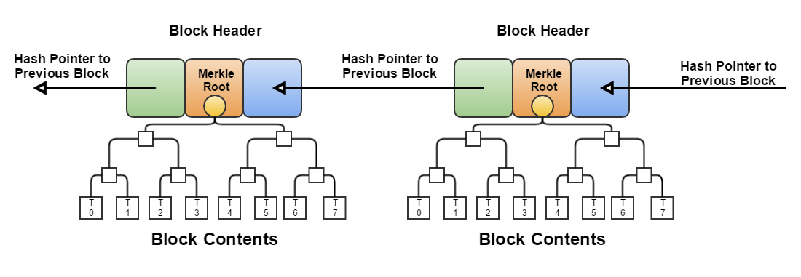
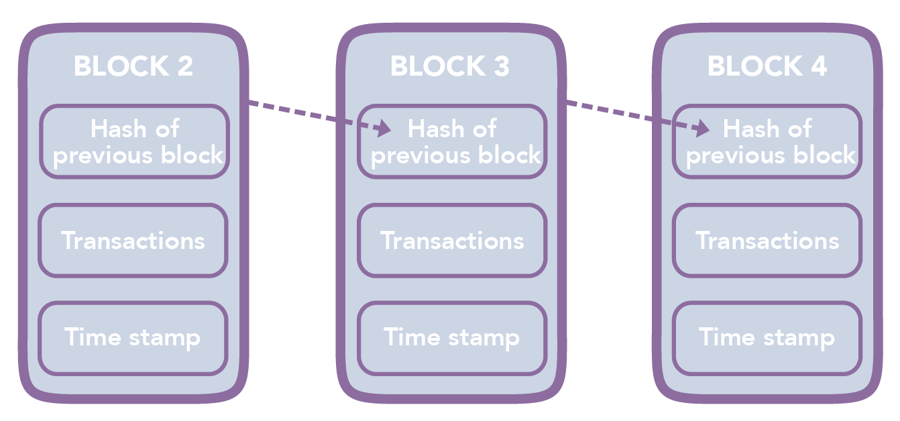
BLOKZİNCİR
Blokzincir: veri bütünlüğünü sağlayan birden çok taraf arasında veri depolama yöntemidir.
Birisi "blockzincir" dediğinde, genellikle şunu kasteder:
Değişmezliği ve şeffaflığı nedeniyle dikkat çeken kripto para birimlerinin arkasındaki teknoloji
Blokzincir'e işlenen veriler değiştirilemez!
"Dağıtık bir kayıt defteri (distributed ledger)" veya herkesin bir kopyasını elinde bulundurduğu paylaşılan bir veritabanı

Slide 7
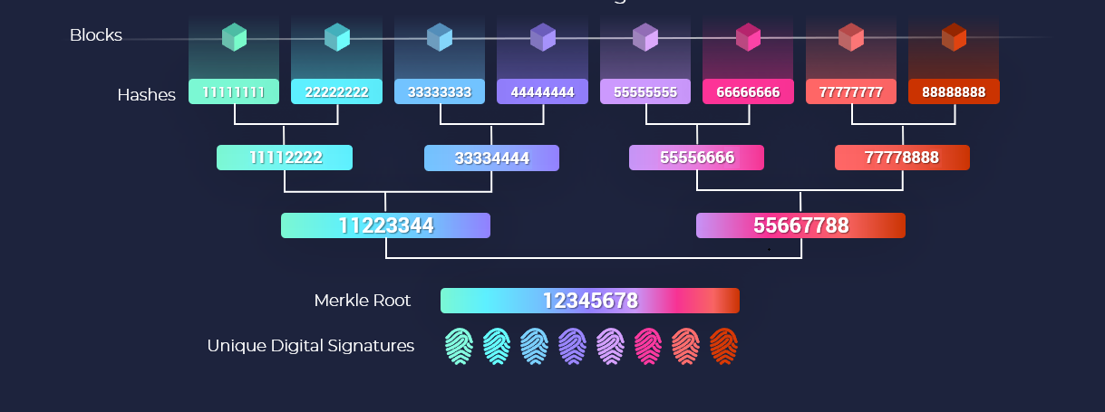
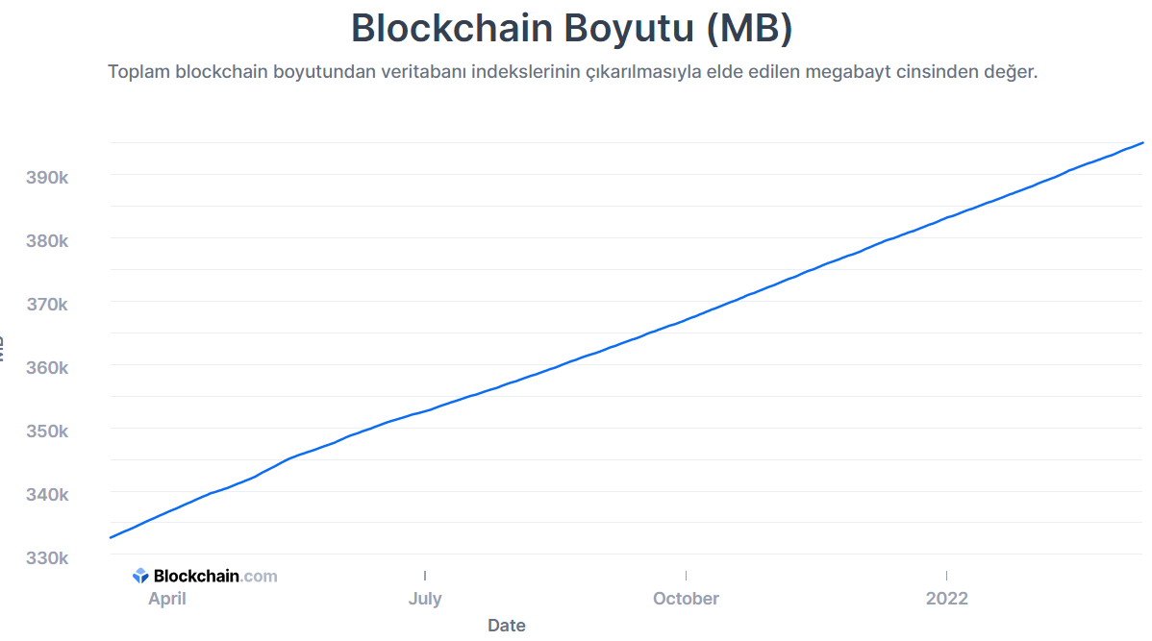
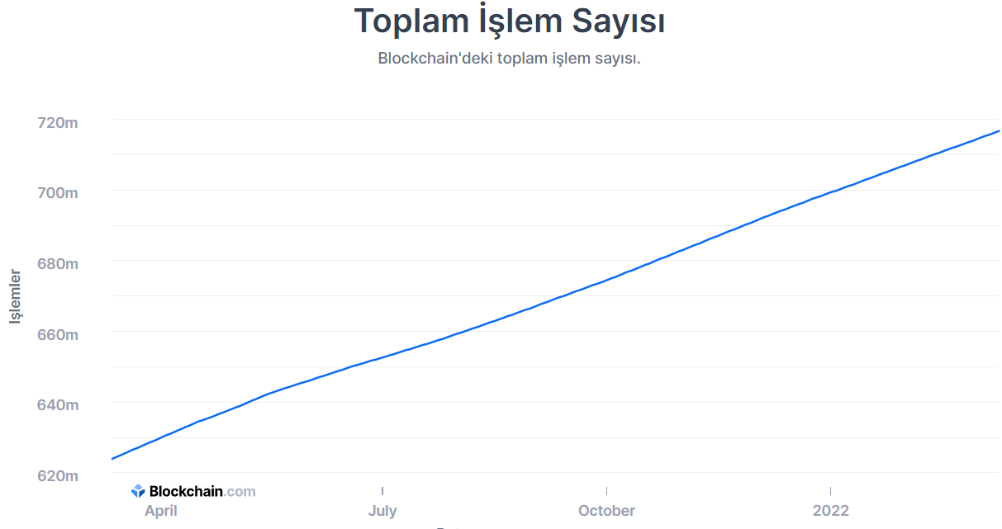
BLOKZİNCİR
Blokzincir ilk çalışma 1991: Stuart Haber ve W. Scott Stornetta
1992: Merkle ağaçları tasarıma dahil edildi.
İlk blokzincir 2008 yılında Satoshi Nakamoto olarak bilinen bir kişi (veya bir grup insan) tarafından kavramsallaştırılmıştır.
Ağustos 2014 : Blokzincir dosya boyutu 20GB
Ocak 2015: 30 GB
Ocak 2016: 50 GB
Ocak 2017: 100 GB
Şuanda : 324 GB
https://www.blockchain.com/charts/blocks-size

Slide 8

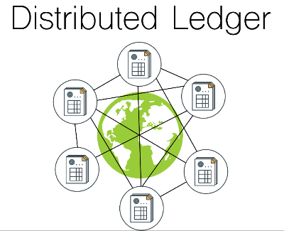

Blokzincir'in Temel Özellikleri
Merkezisiz (Decentralized): merkezi otorite yok, merkezi başarısızlık noktası yok. Dağıtık veritabanı.
Dağıtık defter (Distributed ledger): defterdeki herkesin bir kopyaya sahip olduğu paylaşılan veritabanı
Konsensüs: Proof of Stake, Proof of Work, vb.
Değişmez (Immutable): Kriptografik hash işlevleriyle güvence altına alınır. Blok zincirine işlenen veriler değiştirilemez.

Slide 9
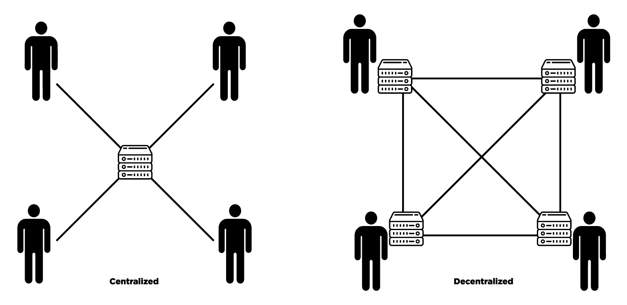
MERKEZİSİZ (DECENTRALIZED)
Veri depolama, doğrulama, sistemin durumuyla ilgili kararların herkese devredilmesini ve dağıtılmasını içerir.
Nasıl?
Consensus Mekanizması (Topluluk temelli)
Dağıtık kayıt cüzdanı
Değiştirilemez
Eşler arası ağ (Eşitlik)
Sade bir demokrasi

Slide 10
KAYIT TUTMA
Nuray
Ali
İşlemleri bloklar halinde derler ve bir blok zincirinde saklarız.
İsteyen Herkeste blok zincirinin bir kopyası vardır
Tüm bu işlemleri nasıl saklıyoruz? (dağıtık veritabanı)
Satoshi
Murat
Ayşe

Slide 11
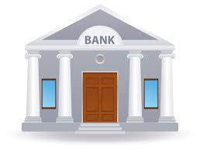
Konsensus (Fikir birliği)
Nuray
Geleneksel:
Hepimiz işlemlerimizi, kimsenin çifte harcama yapmamasını sağlayan merkezi bir otoriteye göndeririz.
Ali
Satoshi
Murat
Nuray
Ayşe
Ali
Satoshi
Blokzincir
İşlemler ağa eklenir ve topluluk tarafından onaylanarak bloklara eklenir.
Murat
Ayşe

Slide 12
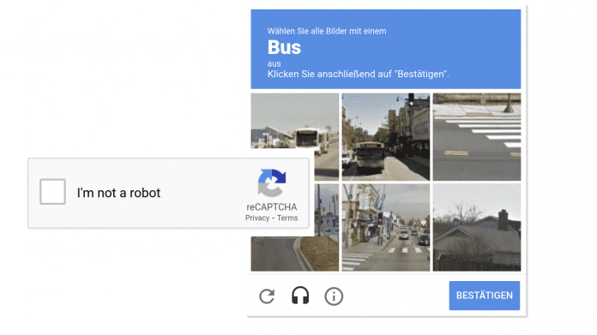
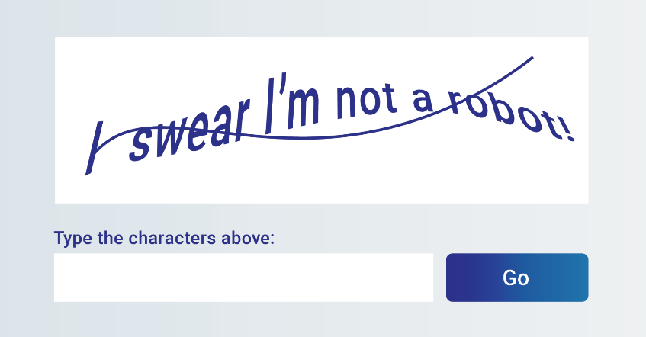
Proof-of-Work (İş kanıtı)

Slide 13
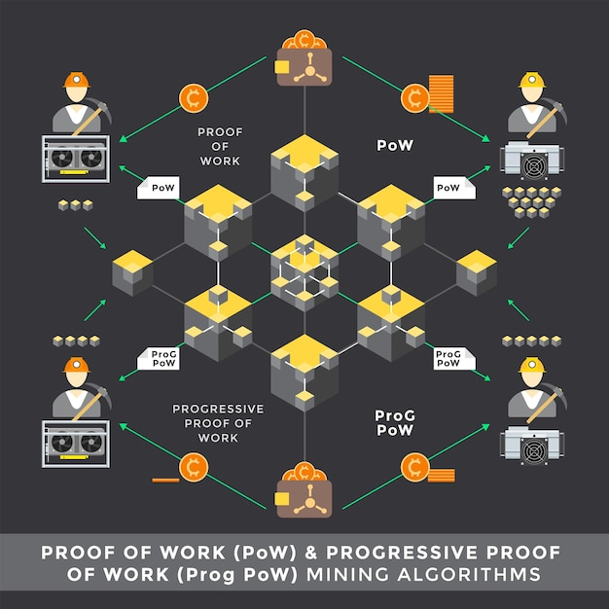
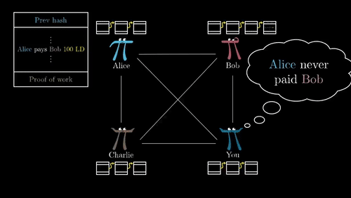
Proof-of-Work (İş kanıtı)
Bir blok önermek için, İş Kanıtı (Proof-of-Work) veya bir karma bulmacanın çözümünü gerektirir
Hash bulmacası yalnızca kaynakları harcayan kaba kuvvet hesaplaması (brute-force computation) kullanılarak çözülebilir.
Blok oluşturan ve öneren kişilere madenciler (miners) denir.

Slide 14
BITCOIN’DEN BLOKZINCIRINE

Slide 15
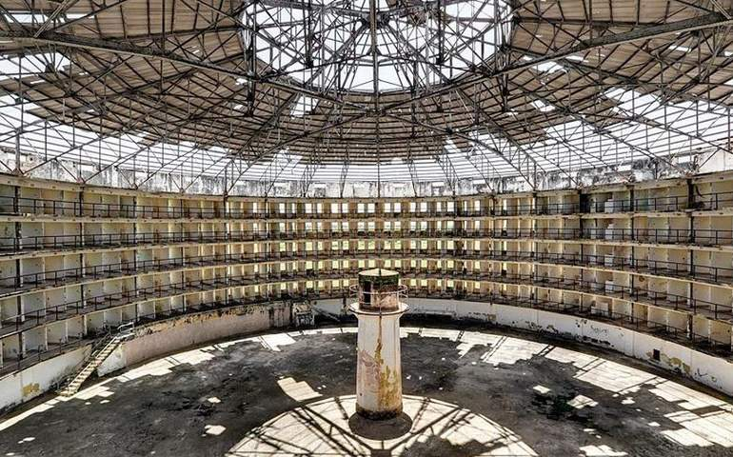
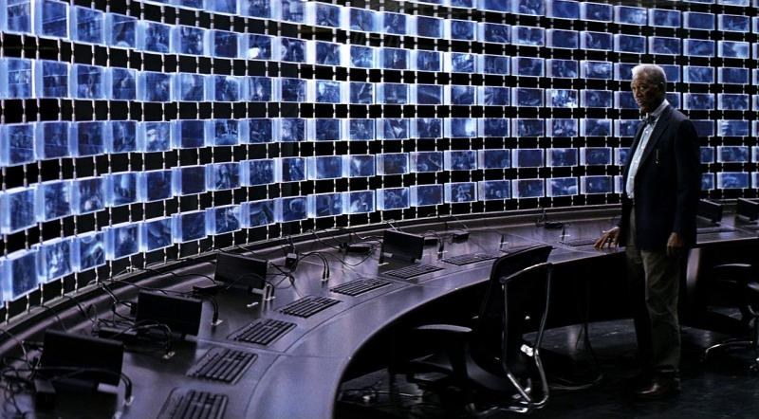
MAHREMIYET (Privacy)
Panoptikon: 1791 Jeremy Bentham tarafından tasarlandı.
«Kulede gözlemci olmasa bile sürekli izlendiğini zanneden hücre sakinini, hareketlerini kollamak durumunda bırakıyordu»
Michel Foucault'un iktidar anlayışının temelinde panoptikon sistemde bulunan öz-denetim yatar.

Slide 16


Mahremiyet

Slide 17
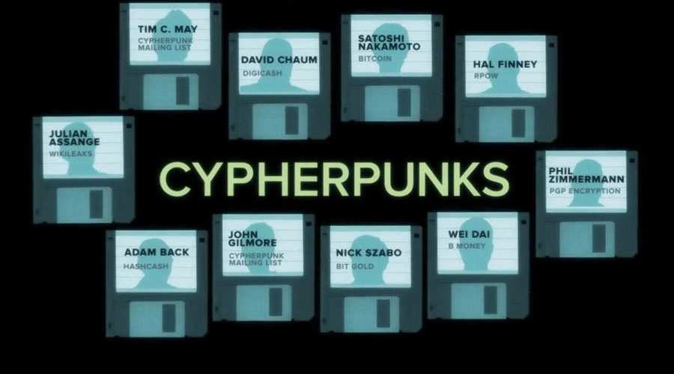
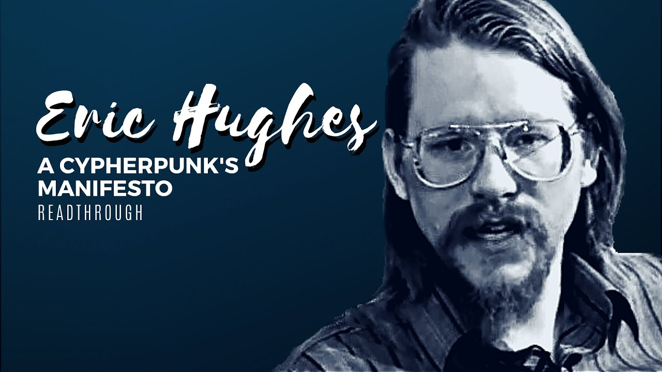
CYPHERPUNKS
“Elektronik çağda açık bir toplum için mahremiyet gereklidir. Mahremiyet, sır değildir. Mahrem bir konu, tüm dünyanın bilmesini istemediğimiz şeydir, ancak bir sır, hiç kimse tarafından bilinmesi istenilmeyendir . Mahremiyet, kendini dünyaya seçici olarak gösterme gücüdür”
(Bir Cypherpunk Manifestosu, 9 Mart 1993).

Slide 18
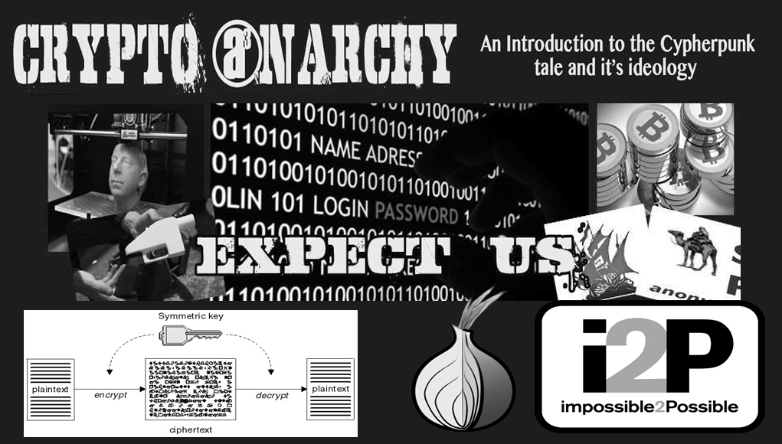
CYPHERPUNKS
Cypherpunks ve Crypto-anarşistler: Mahremiyet (Privacy) ile ilgilenen liberter gruplar önemli bir araç olarak kriptografiyi savundular
"Mahremiyet, kendini dünyaya seçici olarak gösterme gücüdür."
“Açık bir toplumda mahremiyet, anonim işlem sistemleri gerektirir”

Slide 19
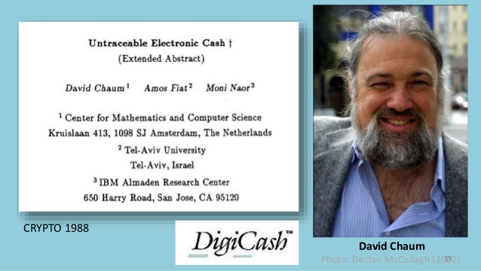
KRİPTO PARA BİRİMİNDE ERKEN DENEYİMLER
DigiCash: "Kör imzalar" (Blind signatures) public-key şifrelemesi
1989 David Chaum'un şirketi
Kullanıcıların kimlikleri hakkında hiçbir şey açıklamadan işlemlerde oturum kapatmalarına izin verildi
Merkezileşme nedeniyle başarısız oldu
1998’de iflas etti ve 2002’de eCash Technologies’e varlıklarını sattı

Slide 20
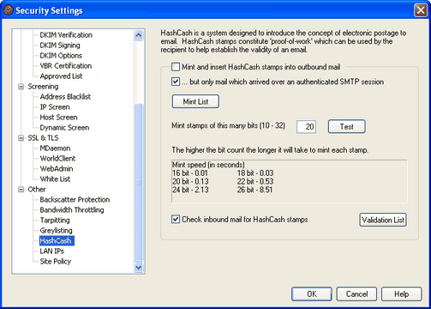
KRİPTO PARA BİRİMİNDE ERKEN DENEYİMLER
HashCash: Coin’ler, bir merkez bankası yerine kaynakları harcayarak (proof-of-work) basılıyor
1997 Adam Back
Kriptografik hash fonksiyonu kullanarak bir bulmaca çözülür
Başlangıçta e-posta spam'lerini azaltmak için tasarlandı

Slide 21
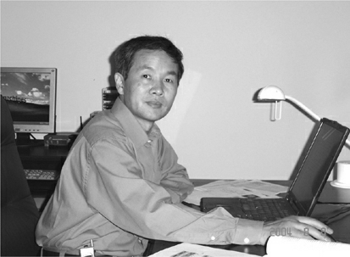
KRİPTO PARA BİRİMİNDE ERKEN DENEYİMLER
B-MONEY: 1998 Wei Dai, iki protokol tanımladı
Anonim aktörler arasında sözleşmeye dayalı anlaşmaları yürürlüğe koymanın pratik yolu
Her katılımcının, her bir kullanıcının ne kadar paraya sahip olduğuna dair bireysel bir veri tabanı tuttuğu protokol
Wei Dai

Slide 22
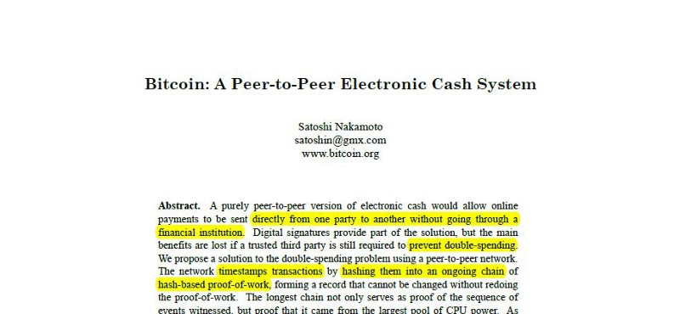
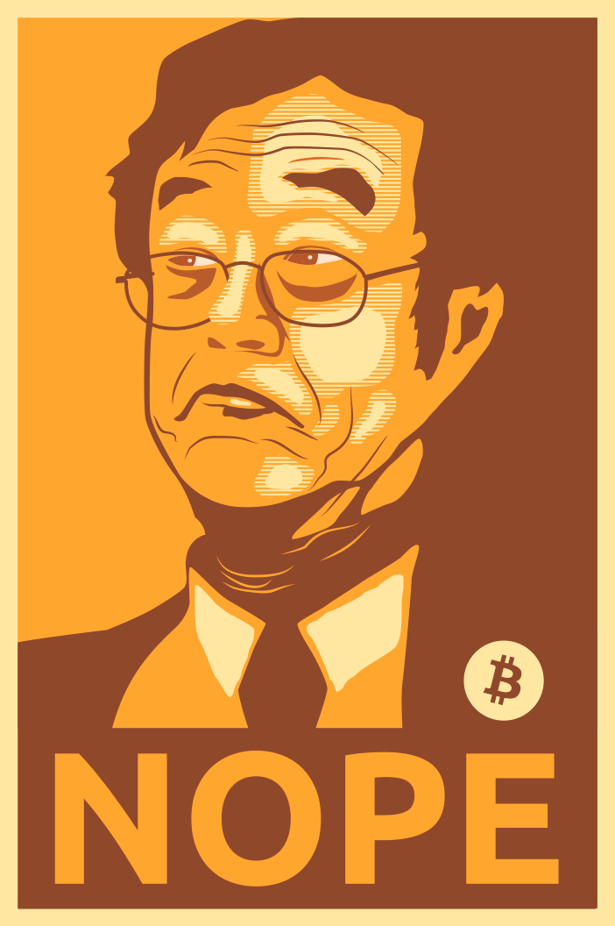
SATOSHI NAKAMOTO
Ekim 2008
Satoshi Nakamoto: Bitcoin'in anonim tasarımcısı, 2008’de teknik incelemeyi yazdı.
Güvene ihtiyacımız var mı? “Güven yerine kriptografik kanıtlara dayalı elektronik ödeme sistemi”
Dağıtılmış fikir birliği (consensus) çözümü: Proof-of-Work, "bir CPU-bir-oy"

Slide 23
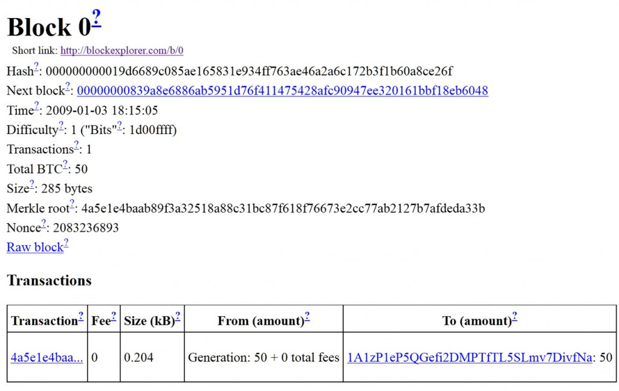
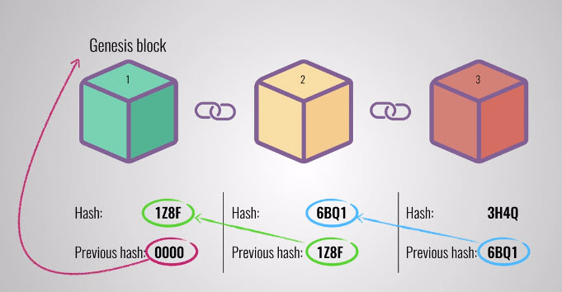
BITCOIN: İLK KRİPTO PARA BİRİMİ
İlk Blok: Genesis (3 Ocak 2009)
Genesis bloğunun madeni para tabanı, Times of London'da maliye Bakanının bankaları kurtarmasını içeren bir hikayeye atıfta bulunuyor - Bitcoin'in özgürlükçü kökleri
12 Ocak 2009'da Hal Finney ile ilk bitcoin işlemi (50 BTC)

Slide 24
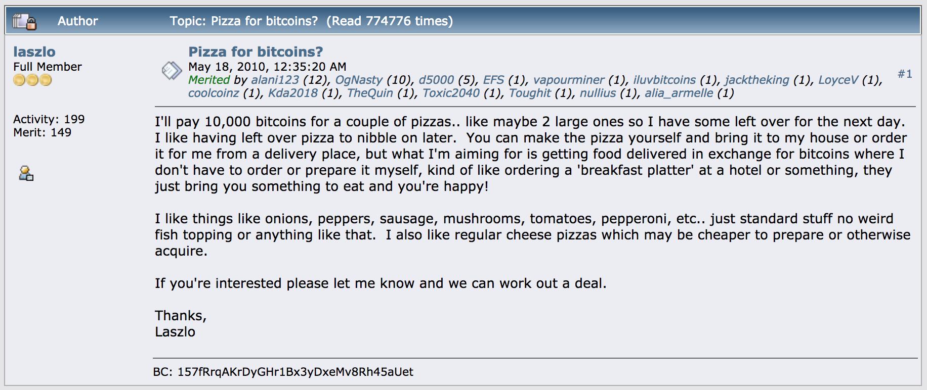

BITCOIN DEĞER KAZANIMI
https://bitcointalk.org/index.php?topic=137.0
22 Mayıs 2010, Laszlo Hanyecz 10.000 BTC karşılığında 25$ değerinde pizza satın aldı.
Komik gerçek: 10.000 BTC artık yaklaşık 392,427,000$'a eşdeğer
Maddi bir varlık için dünyanın ilk Bitcoin işlemi
Bitcoin, değersiz internet parasından gerçek değeri olan bir şeye dönüştü

Slide 25
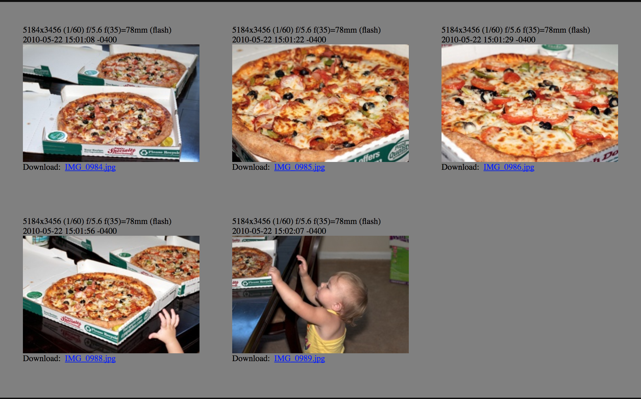
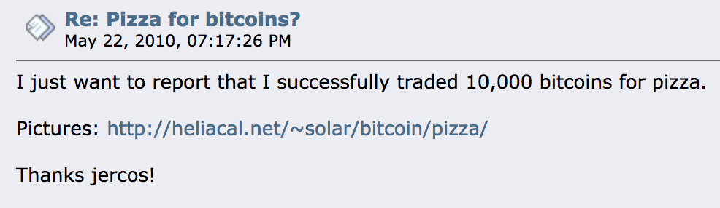
BITCOIN DEĞER KAZANIYOR

Slide 26
SKANDALLAR, HACKLER,
YASA DIŞI FAALİYETLER

Slide 27

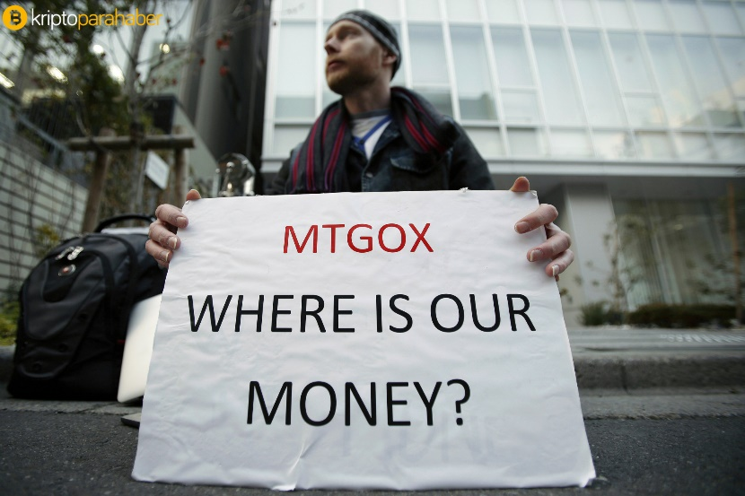

BITCOIN HIRSIZLIĞI
2010: Jed McCaleb, en büyük çevrimiçi bitcoin değişim sitesi Mt. Gox'u oluşturdu
2011: Mt. Gox, hileli ticaretle sonuçlanan önemli bir güvenlik ihlali yaşadı
2014: Mt. Gox, işlemlerin %70'ini yönetiyor
2014: Mt. Gox, yıllarca fark edilmeyen bir hırsızlıkta 744.408 bitcoin kaybetti; Mt. Gox iflasını açıkladı
2016: Bitfinex Borsa 119.756 bitcoin çalındı.

Slide 28
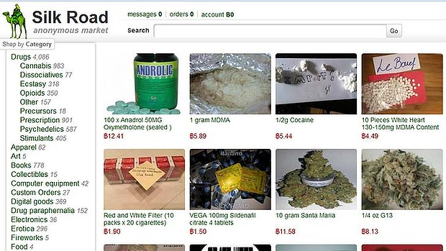
Bitcoin Uyuşturucu Skandalı
Şubat 2011: Silk Road (İpek Yolu), Tor ve Bitcoin kullanan anonim “Uyuşturucunun eBay’i (eBay of Drugs) olarak açıldı
Uyuşturucu ve karaborsa ürünleri Bitcoin için kullanım alanı haline geldi
Ekim 2013: FBI İpek Yolu'nu kapattı ve 3,5 milyon dolarlık bitcoin ele geçirdi
Ross Ulbricht “Korkunç Korsan Roberts” (Dread Pirate Roberts) müebbet hapis cezasını çekiyor

Slide 29
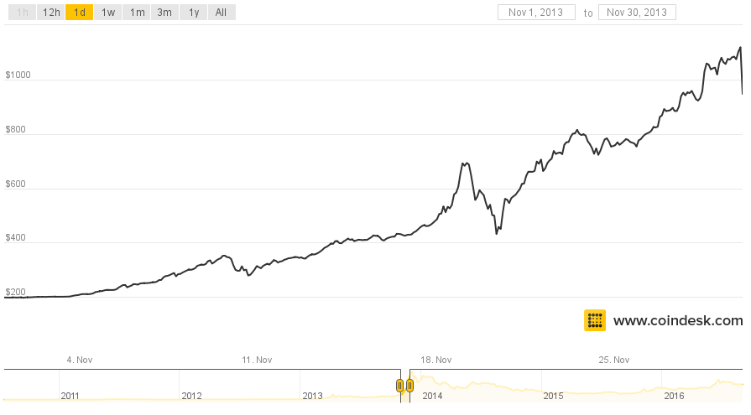
BITCOIN BALONU
1 Kasım 2013 ile 30 Kasım 2013 arasında, bitcoin fiyatı 198,23 dolardan 1165,89 dolara yükseldi
2013'ün sonlarında, Bitcoin 2015'in sonuna kadar süren düşüş eğilimine girmeden önce 1.165,89 dolarla zirveye ulaştı
Willy bot ve Markus gibi Mt. Gox botları, sürekli bitcoin satın alarak fiyatı yükseltti

Slide 30
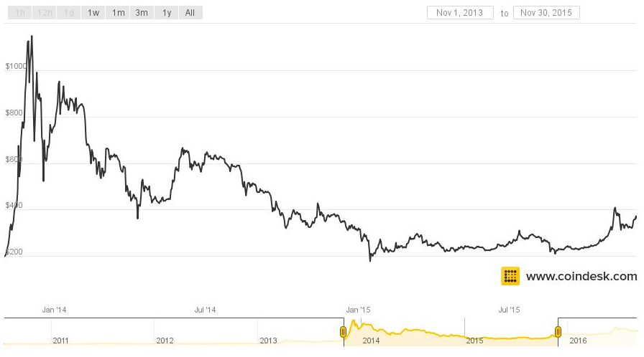
… VE PATLAMA
2014, bitcoin fiyat tarihinin en kötü yılıydı ve coin başına %67 düşüşle 800 dolardan 320 dolara düştü.
2015'te bitcoin 170 doların altına düştü

Slide 31
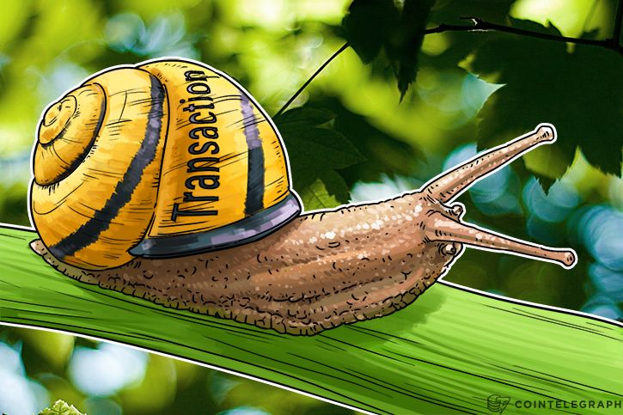
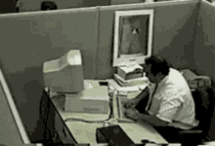
BITCOIN ÖLÇEKLENME MÜCADELELERİ
Bitcoin blokları her 10 dakikada bir oluşturulur ve yalnızca 1 MB işlem tutabilir
2015: blokların alanı dolmaya başladı, işlemler (transactions) onaylanmadı
Blok Boyutu Tartışması, merkezi olmayan yönetim hakkında soruları gündeme getiriyor

Slide 32
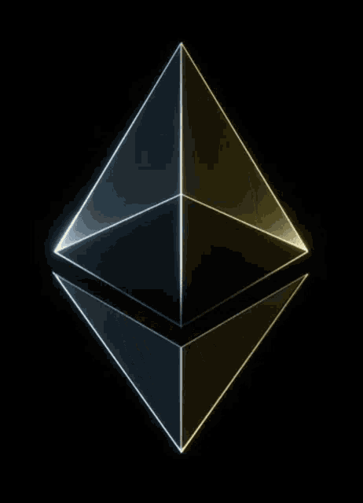

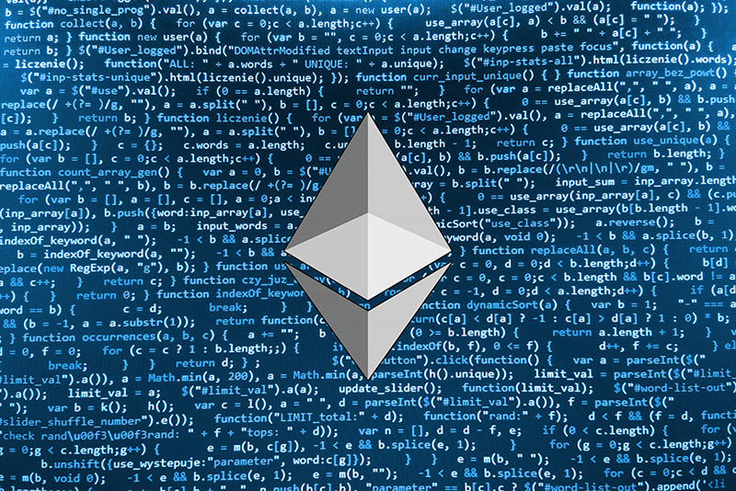
ETHEREUM
Ethereum, kendi ether koinini “yakıt”(fuel) olarak kullanan Turing-complete bir protokoldür.
Birincil Amaç: Merkezi olmayan uygulamalar için platform + Smart Contract)
Bitcoin “para merkezlidir”.
Birincil Amaç: Mevcut para birimine alternatif

Slide 33

ETHEREUM
2013'ün sonlarında: Ethereum, Vitalik Buterin tarafından bir whitepaper'da (teknik inceleme) açıklandı
Temmuz ve Ağustos 2014: Ethereum toplu satışı
30 Temmuz 2015: Ethereum blok zinciri başlatıldı
Mayıs 2016: Ethereum tokenlarının değeri 1 milyar dolardan fazla
Temmuz 2016: TheDAO yükselişi ve hacklenmesi
Vitalik Buterin

Slide 34
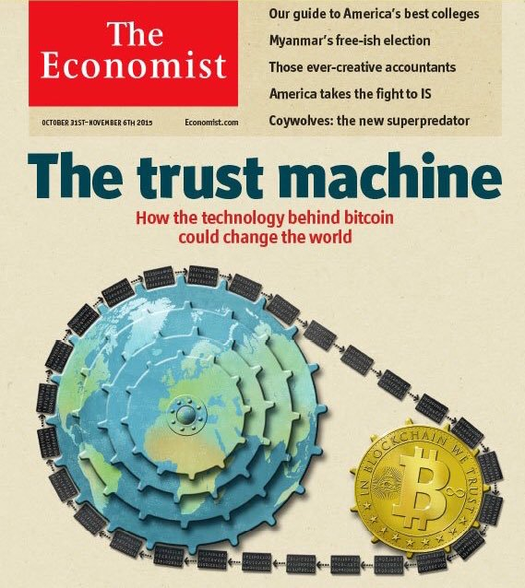
BANKALAR & BLOCKCHAIN
Blockchain daha yaygın hale geldikçe, bankalar da teknolojiyi almaya başladı.
Birçok banka, Bitcoin'in dijital para birimi olarak ne olduğunu biliyordu, ancak açık, merkezi olmayan, güvenilmez olma tasarım hedeflerine katılmadı
Bankalar:
Müşterilerinin kendilerine güvenmelerini istemeleri
Operasyonları gizli tutmaları
Kontrol edilebilir olmaları
Ekonomik teşvik temelinde bir madencilik planı yok (madencilik ödülleri)

Slide 35





ÖZEL BLOKZİNCİR GİRİŞİMLERİ

Slide 36
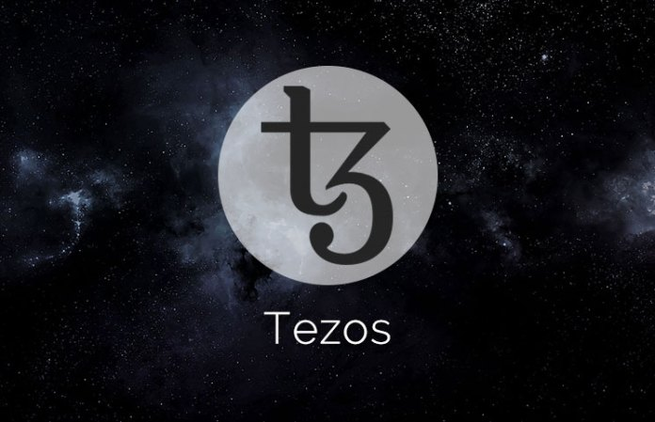


ICO’lar
ICOs - İlk Para Teklifleri (Initial Coin Offerings)
İnsanların Ethereum üzerine inşa edilen şirketlerin yeni girişimlerine Ether yatırımı yapma yolu
İyi bir şirkete yatırım yapmanın izinsiz, zahmetsiz yolu
Bancor ICO $150million
Tezos ICO $200 million
Filecoin ICO $253 Million

Slide 37








ALTCOIN PATLAMASI
Bitcoin'den kısa bir süre sonra, her biri farklı bir kullanım durumuna veya hedef kitleye göre uyarlanmış diğer kripto para birimleri de internette ortaya çıkmaya başladı.
Bitcoin dışındaki bu kripto para birimleri – Litecoin, ZCash, Stellar, Ripple, Ethereum, Dogecoin, DASH, Monero ve diğerleri – alternatif anlamına gelen altcoinler olarak bilinir.

Slide 38


